Slide 1
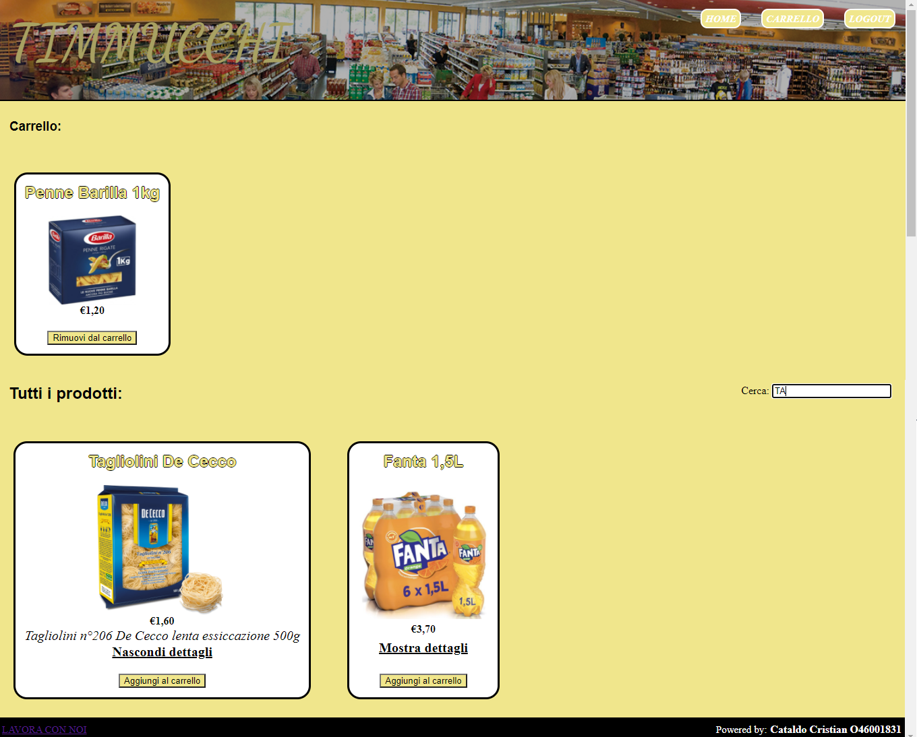
Mini Homework 2
Web Programming
O46001831
Cristian Cataldo

Slide 2


HTML e CSS
Per quanto riguarda HTML e CSS, in questo homework non sono state introdotte nuove funzionalità. L’unico cambiamento è che i blocchi contenenti i prodotti sono stati posizionti usando la proprietà ‘’flex-wrap: wrap’’ in modo da disporli su più file se necessario.

Slide 3

JavaScript
Andremo adesso a commentare il codice JavaScript del file ‘’mhw2.js’’ che rende possibili le interazioni con l’utente.
Inizialmente abbiamo un ciclo for che crea e appende i vari blocchi che formeranno i prodotti da acquistare nel sito, caricando i dati dal file ‘‘contents.js’’. Così facendo possiamo inserire all’interno del nostro sito un numero non definito a priori di blocchi, ma che cresceranno in base al contenuto del file che contiene i dati. All’interno di questo ciclo for troviamo le funzioni createElement, e appendChild che rendono possibile la corretta realizzazione del sito.

Slide 4
Mostra/Nascondi dettagli
Successivamente troviamo le funzioni che rendono possibile la visualizzazione di più dettagli se l’utente lo richiede cliccando la scritta ‘‘Mostra dettagli’’. Dopo il click verrà rimossa la classe ‘Hide’ dalla descrizione del prodotto e dal blocco che contiene la scritta ‘‘Meno dettagli’’ e, inoltre, viene aggiunta la classe ‘Hide’ al blocco precedentemente cliccato.
Se in seguito l’utente decide di non voler più visualizzare i dettagli mostrati, può cliccare sulla scritta ‘‘Meno dettagli’’ a cui è associato un eventListener che richiama la funzione ‘hideDesc’ che imposta la classe Hide sul blocco che contiene la descrizione e sul blocco che contiene la scritta ‘Meno dettagli’ e rimuove la stessa classe dal blocco ‘Mostra Dettagli’, riportando il blocco padre alla situazione originale.

Slide 5
Visualizzazione del Carrello
In seguito abbiamo le funzioni che implementano il carrello.
Abbiamo una variabile inizialmente settata a zero che tiene il conto di quanti prodotti abbiamo inserito nel carrello. Se questa variabile è uguale a zero, il blocco che contiene il carrello ha classe ‘Hide’ che viene rimossa nel momento in cui non ho più la condizione ‘nCarrello == 0’. Questo meccanismo è implementato dalla funzione checkCarrello().
Poi abbiamo le funzioni aggiungiAlCarrello(event) e rimuoviDalCarrello(event) che vengono chiamate se viene effettuato un click sul bottone ‘‘Aggiungi al carrello’’ o ‘‘Rimuovi dal carrello’’. L’aggiunta al carrello avviene clonando il blocco che contiene il bottone cliccato direttamente nel div con id=basket. Vengono copiati solo il titolo, l’immagine e il prezzo del prodotto e viene aggiunto il bottone ‘‘Rimuovi dal carrello’’ a cui è associato l’eventListener che, se cliccato, richiama la funzione che rimuove tutto il blocco precedentemente clonato.

Slide 6
Barra di ricerca
Infine abbiamo la funzione che permette all’utente di cercare un prodotto tramite la barra di ricerca.
Ogni volta che premiamo un tasto per aggiungere o cancellare lettere o numeri, verrà chiamata la funzione ricerca() che confronta tutti i titoli dei vari blocchi di prodotti con la stringa digitata nella barra di ricerca grazie al metodo indexOf().
Se trova una corrispondenza fra le due stringhe, rimuove la classe ‘Hide’ rendendo visibile il blocco (se il blocco era già visibile non fa niente), mentre se non trova nessuna corrispondenza, viene messa la classe ‘Hide’ al blocco che scomparirà lasciando visibili solo i blocchi desiderati.

